Slide 1

псчс
психологіпм
Психолого – педагогічна служба опорного закладу

Slide 2
Психолого-педагогічна служба:
Надає соціальну та психологічну допомогу
всім учасникам освітнього процесу
Сприяє зменшенню гостроти переживань, рівня психоемоційної напруги дитини
Забезпечує корекцію її ставлень, настанов, відношень, уявлень
Створює умови для формування нових та розвитку існуючих нахилів, здібностей, умінь, компетентностей

Slide 3
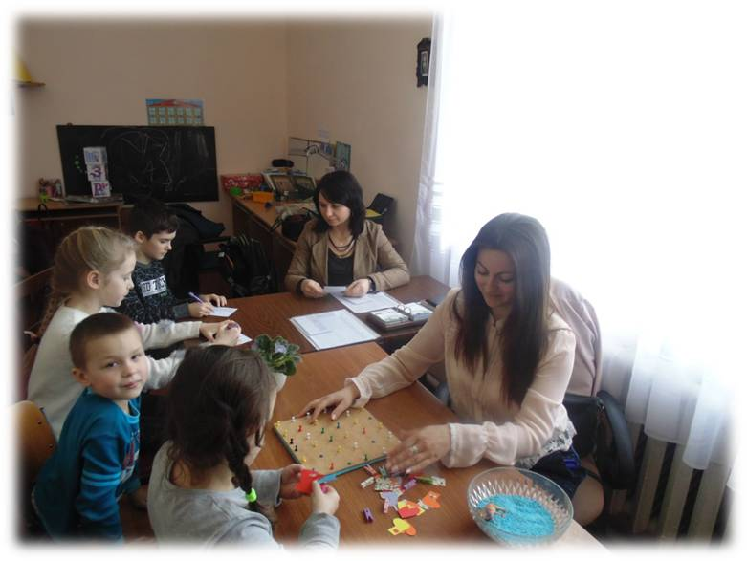
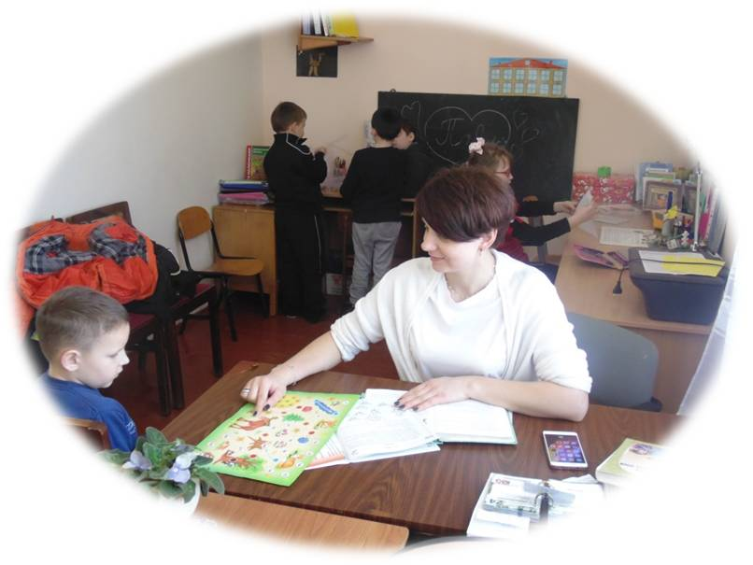

Slide 4
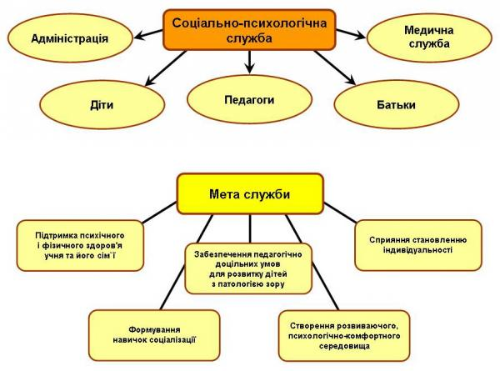

Slide 5
